Slide 1

Datathon 2020 – Reto 2
Equipo Abracadata
28 de junio del 2020

Slide 2
Contenido
Reto 2
Conjunto de datos
Conjunto de datos inicial
Variables adicionales
Análisis de datos exploratorio (EDA)
Modelo predictivo
Resultados

Slide 3
Reto 2
Predecir la cantidad acumulada de casos a los 30 días del inicio de la expansión (día en que se superaron los 10 casos) de la pandemia en un país.
Métrica: Mean Absolute Error (MAE) en un 3-Fold CrossValidation.

Slide 4
Conjunto de datos inicial
Información | Valor
Número de variables | 40
Numero de observaciones (países) | 201
Celdas faltantes | 391 (4.9%)
Tipos de variables | Valor
Numéricas | 18
Categóricas | 3
Booleanas | 16
Fecha | 1
Texto | 2
Datos
Socio-demográficos
Económicos
Salud
Ambientales
Medidas tomadas
Total de casos

Slide 5
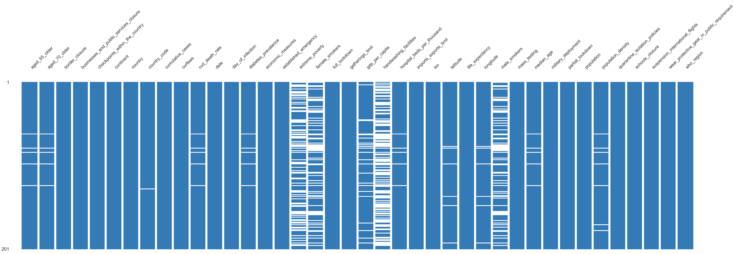
Valores faltantes (missing values)
Dentro del conjunto de datos, algunas variables presentaban valores faltantes y ceros (por ej. mediana de edad) que debían ser manejados.

Slide 6
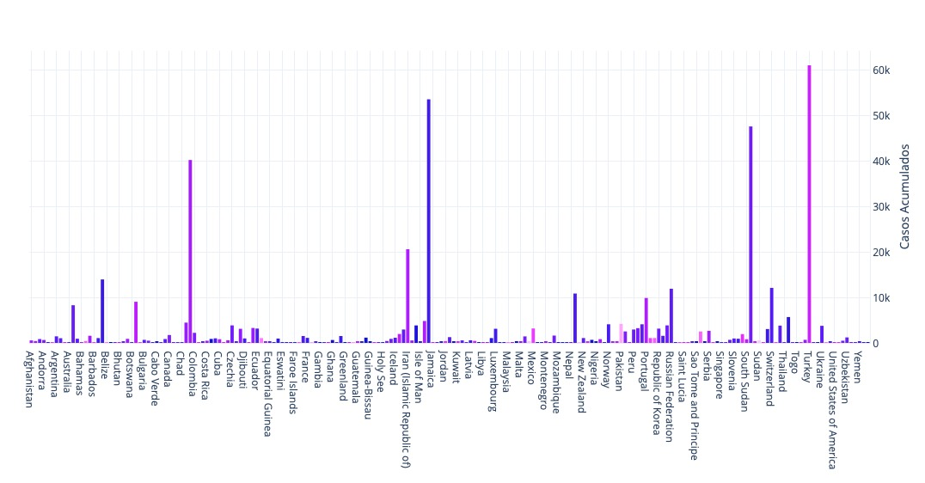
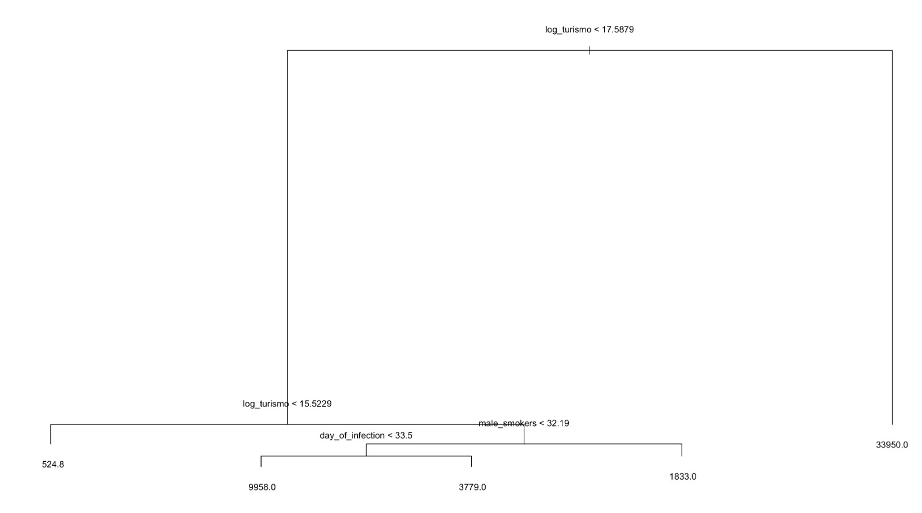
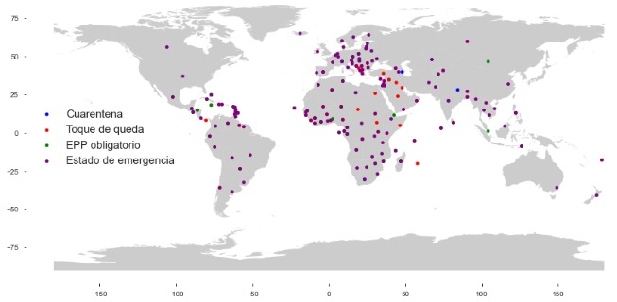
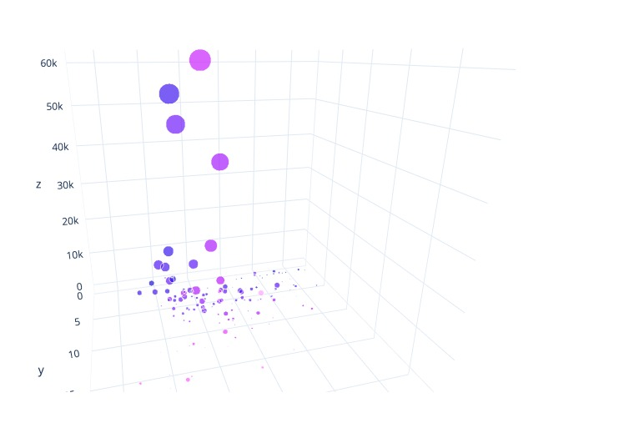
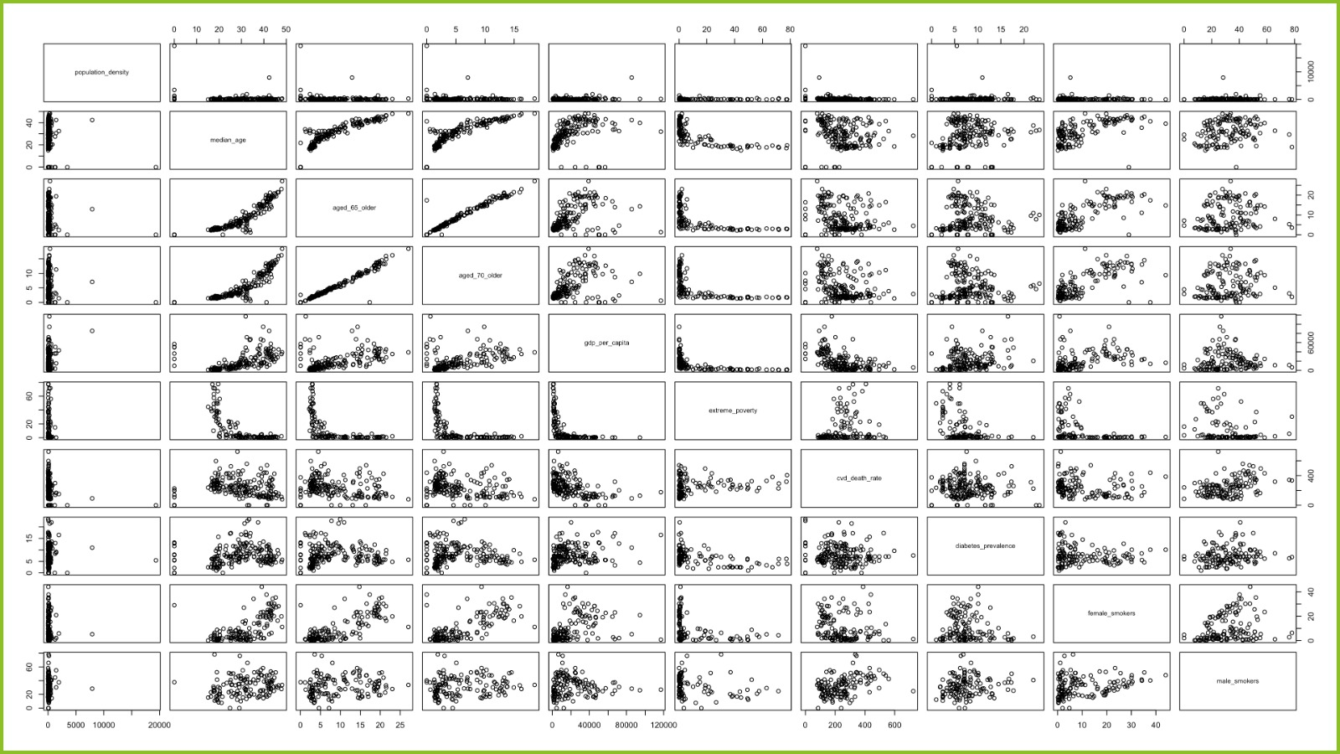
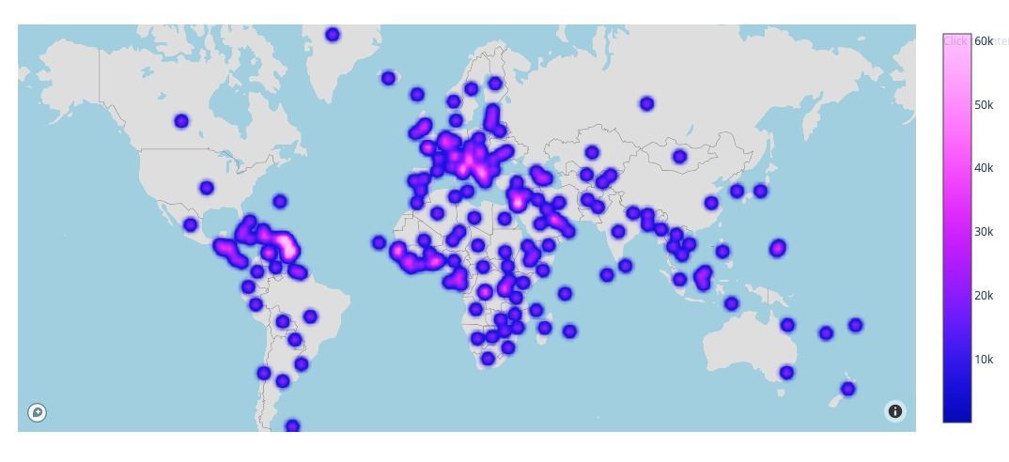
Análisis exploratorio de datos (EDA)
Notes:
Muchas gracias José Carlos
Para entender mejor el problema que teníamos que resolver, hicimos un análisis exploratorio de los datos en cuestión. Comenzamos por observar cuál era la distribución de los casos por país. Esto lo podemos ver en el gráfico superior izquierdo. De ahí identificamos de manera inmediata, que nuestro dataset tenía valores atípicos, y que tendríamos que ver cómo lidiar con ellos.
Así que comenzamos a explorar varias visualizaciones, como gráficos de dispersión cruzados para cada una de las variables, gráficos de dispersión tridimensionales, mapas geográficos, árboles de decisiones, y demás visualizaciones. Esto nos ayudó a entender mejor la relación entre los predictores y nuestra variable objetivo, y así poder escoger un modelo que haga mejor desempeño.

Slide 7
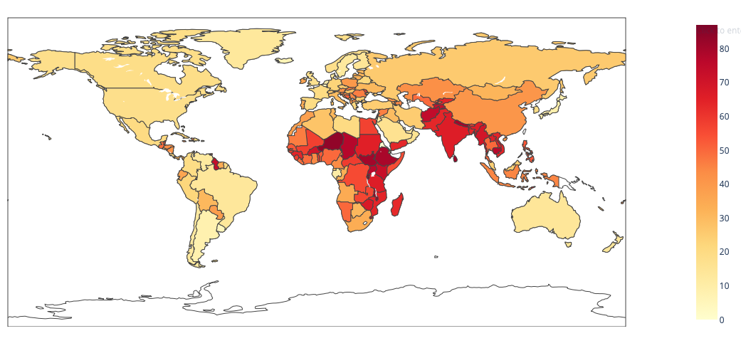
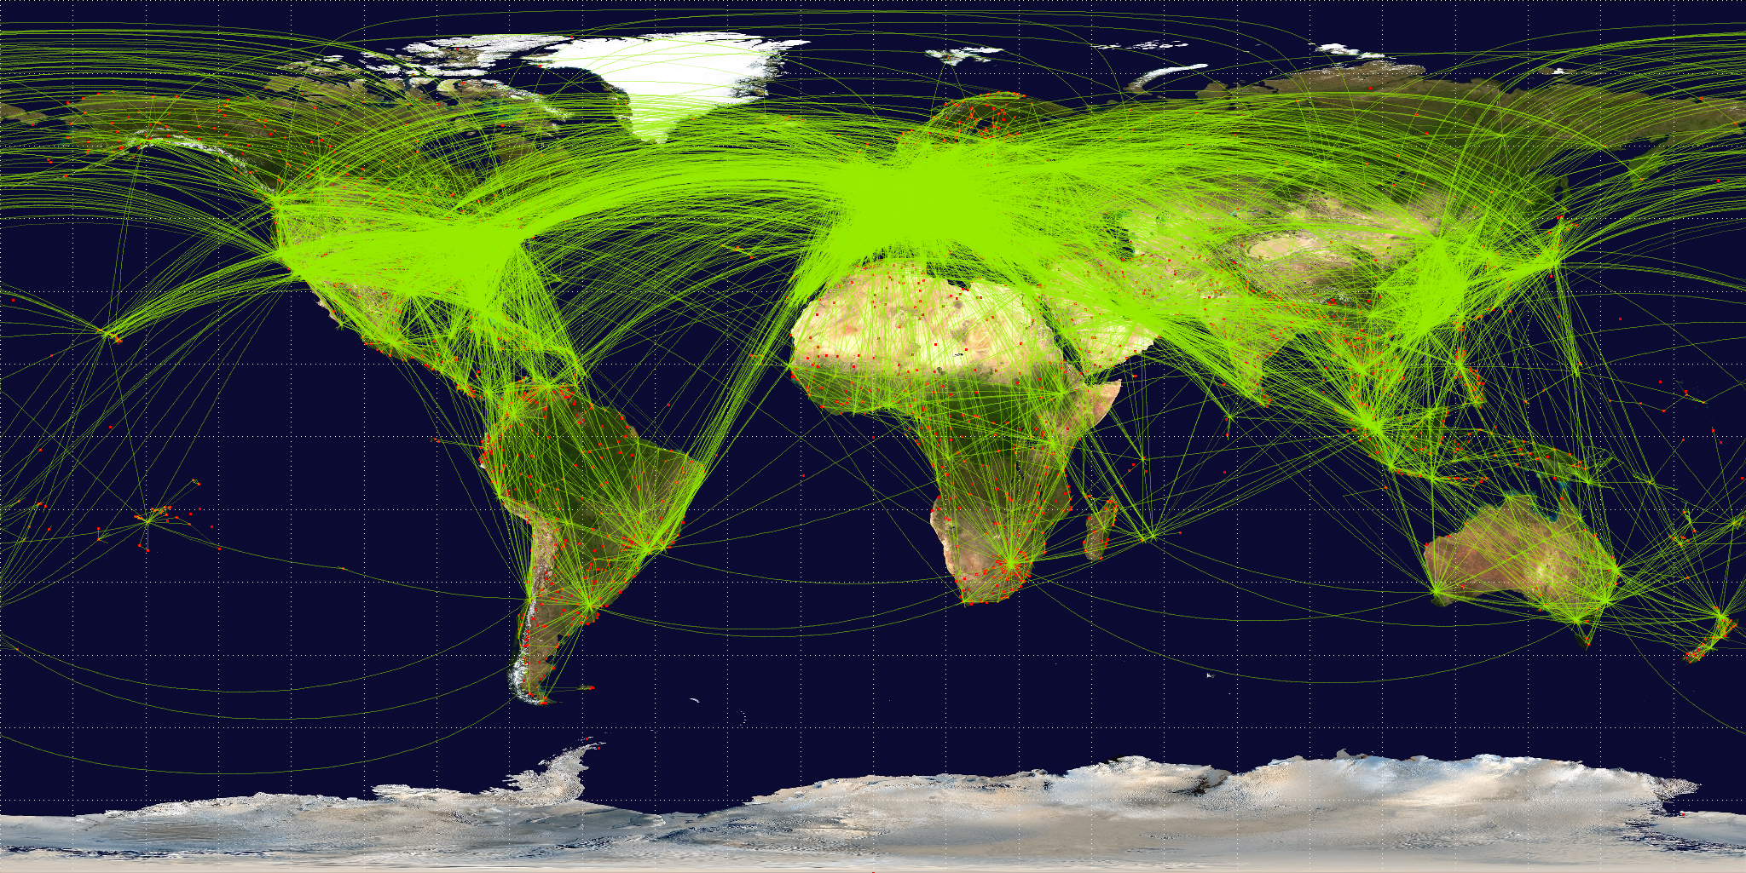


Variables adicionales
La transmisibilidad, tasa de contacto y duración de la infecciosidad definen la reproducción de una enfermedad.
buscamos variables adicionales que puedan brindar información adicional sobre estas relaciones.
Interacción/flujo entre las personas
Medir esparción de la pandemia de manera internacional y local
Probabilidad de contagio
Prevalencia de otras enfermedades
Sistema de salud
Nivel educativo
Otras
Fuentes: Banco Mundial (BM), Organización Mundial de la Salud (OMS), Organización de las Naciones Unidas (ONU), Central Intelligence Agency (CIA)
Notes:
En adición al dataset original, decidimos agregar variables que consideramos nos ayudarían a explicar mejor el número de casos acumulados, nuestra variable objetivo. De acuerdo a la literatura, la transmisibilidad, tasa de contacto y duración de la enfermedad influyen en la reproducción de la misma.
Por tanto, buscamos variables que, por ejemplo, nos ayuden a medir
- la interacción o el flujo de personas, para asi medir la esparción de la pandemia de manera internacional y local
- La probabilidad de contagio, como la prevalencia de otras enfermedades como el VIH o diabetes
- Variables sobre el estado del sistema de salud, como gasto publico como %pib
- Y otras, como la temperatura, o precipitación
Estas variables tienen como fuente
Interacción/flujo entre las personas
Población en zona rural
# de Aeropuertos
# de grandes ciudades (> 100,000 hab, 1mm de hab, 10mm hab)
Probabilidad de contagio al interactuar
Prevalencia de VIH e incidencia de tuberculosis
Población en prisión
Sistema de salud
Gasto en salud, médicos
Historial de epidemia (SARS y MERS) anterior
Otras
Temperatura y precipitación promedio

Slide 8
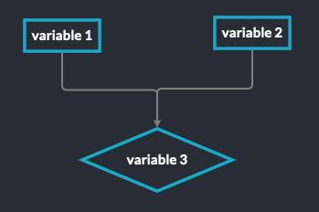
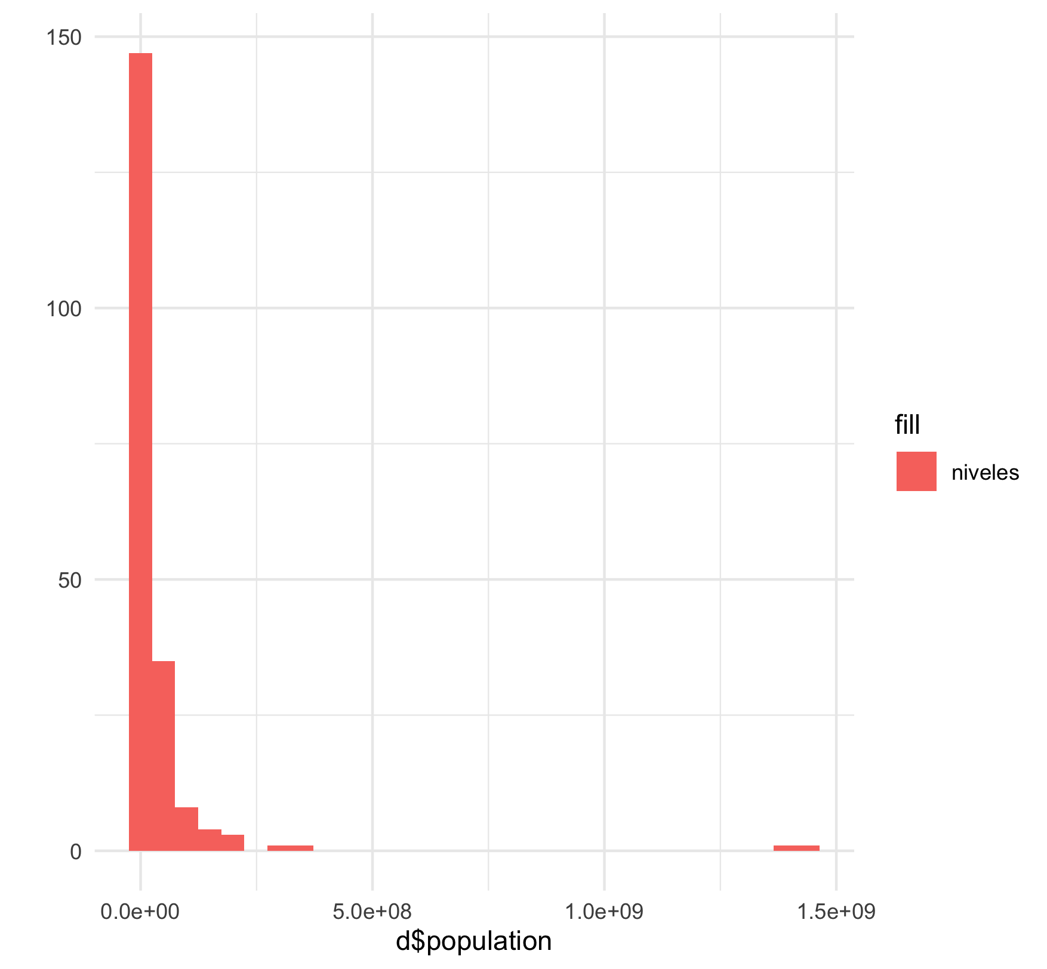
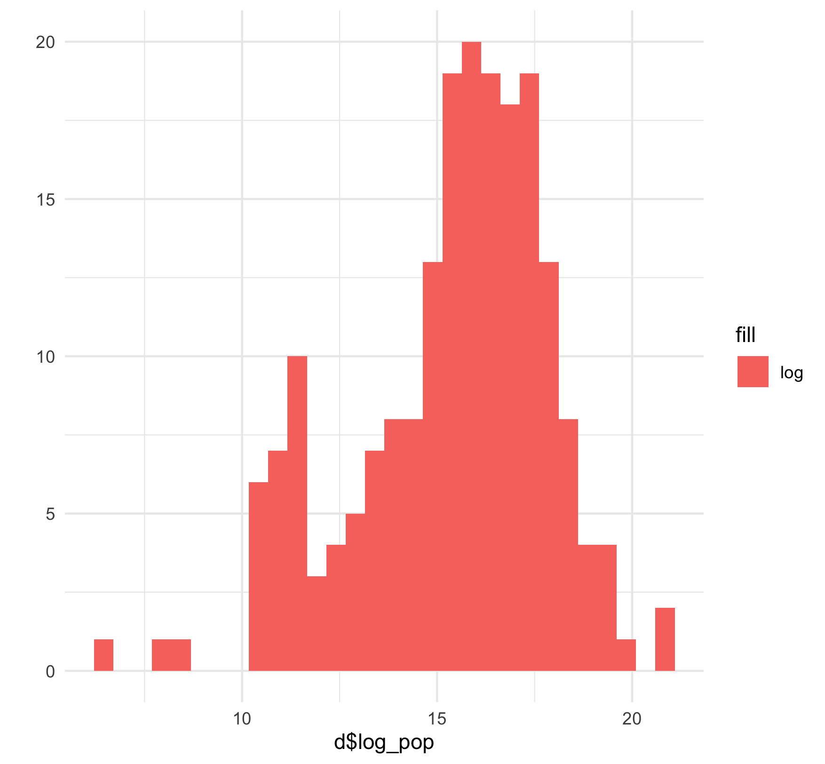


Manejo de valores faltantes, ceros y selección final
Valores faltantes y ceros
Dar por faltantes algunas variables en 0 (esperanza de vida, edad mediana, etc)
Función: ExtraTreeRegressor() para interpolar valores faltantes.
Transformaciones/interacciones
Logaritmos, ratios, entre otros.
$$×$$
$$÷$$
Notes:
Para manejar los valores faltantes y ceros mal clasificados, primero sustituimos por NAs los ceros de las variables como edad mediana o esperanza de vida, que no tenían sentido que fueran cero.
Luego, para llenar los NA, utilizamos una función llamada ExtraTreeRegressor, que calcula la distribución de cada variable condicionada a las demás variables explicativas, y de esta distribución, escoge los mejores valores para los valores faltantes.
Finalmente, hicimos algunas transformaciones e interacciones a variables, como transformaciones logarítmicas a variables no-negativas y de gran magnitud,
Por ejemplo, poblacion o pib per capita
E interacciones entre dos o más variables como turistas por millón de habitantes,.
Ahora le paso el micrófono virtual a mi compañero Elvis, quien les contará cómo desarrollamos nuestro modelo

Slide 9
Modelo predictivo
Selección de variables finales
Función: SequentialFeatureSelection ()
Modelos consultados
SVR, Ridge, RandomForestRegression, LGBMRegressor, XGBRegressor
TransformedTargetRegressor(Y, np.log1m, np.exp1m)
Modelo final escogido: LGBMRegressor
Optimización Bayesiana de hiperparametros: gp_minimize

Slide 10
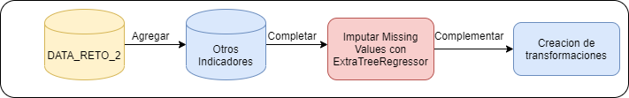
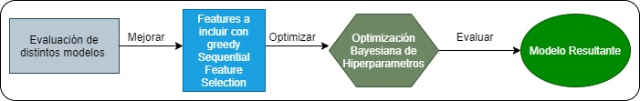
Resumen de Proceso
Resultado en Cross Validation con k=3:
1557.55

Slide 11
Conclusiones
Benchmark (SVR): 2097
Nuestra implementación: 1557.55
Mejora de un 26.1%
Los principales predictores identificados fueron:

